Slide 1
Oryantasyon Dersi Ödevi 10 tane algoritma soru çözümü

Slide 2
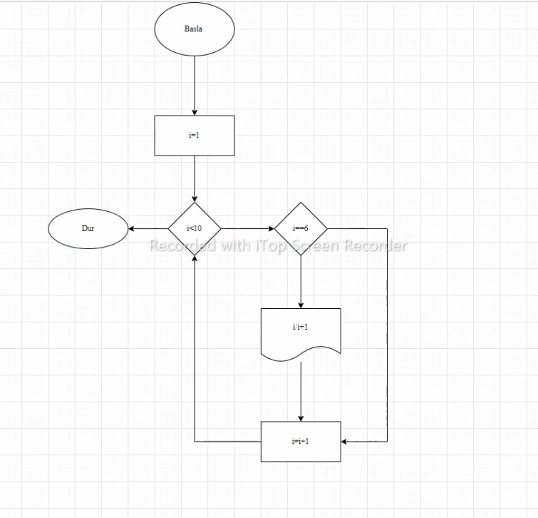
SORU 1: Aşağıdaki sayıları döngü kullanarak ekrana yazan programın akış şemasını çiziniz.
1/2, 2/3, 3/4, 4/5, 5/6, 7/8, 8/9, 9/10
ÇÖZÜM:
Giriş:
Çıkış: Ekrana yazılacak yukarıdaki bilgi
Matematik: Payda değeri pay değerinin bir fazlası
Koşullu Yürütme: Kontrol değişkeni değeri 6 mı ? Evet ise;
Tekrar:
Kontrol Değişkeni (Alt Aralık): i=1
Kontrol Koşulu (Üst Aralık): i<10
Döngü Gövdesi: yazdır, i/i+1
Sonlandırma İfadesi: i= i +1

Slide 3
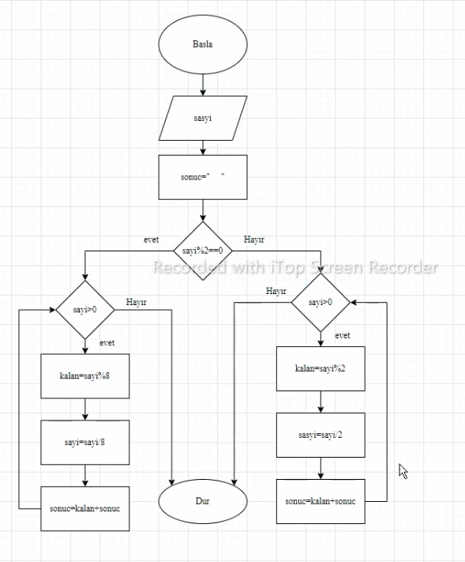
SORU 2: Dışarıdan girilen 10 tabanındaki bir tam sayı değişkeni için eğer girilen değer çift ise 8 tabanına dönüştüren, değilse 2 tabanına dönüştüren programın akış şemasını çiziniz.
ÇÖZÜM:
Giriş: sayi
Çıkış: 2 veya 8 tabanındaki değer
Matematik:
kalan= sayi % tabandegeri
sayi= sayi / tabandegeri
Koşullu Yürütme: sayi tek veya çift mi?
Tekrar: sayi sıfır olana kadar aş. İşlemleri uygula
Kontrol Değişkeni (Alt Aralık): sayi
Kontrol Koşulu (Üst Aralık): sayi>0
Döngü Gövdesi: kalan= sayi % tabandegeri
Sonlandırma İfadesi: sayi= sayi / tabandegeri

Slide 4
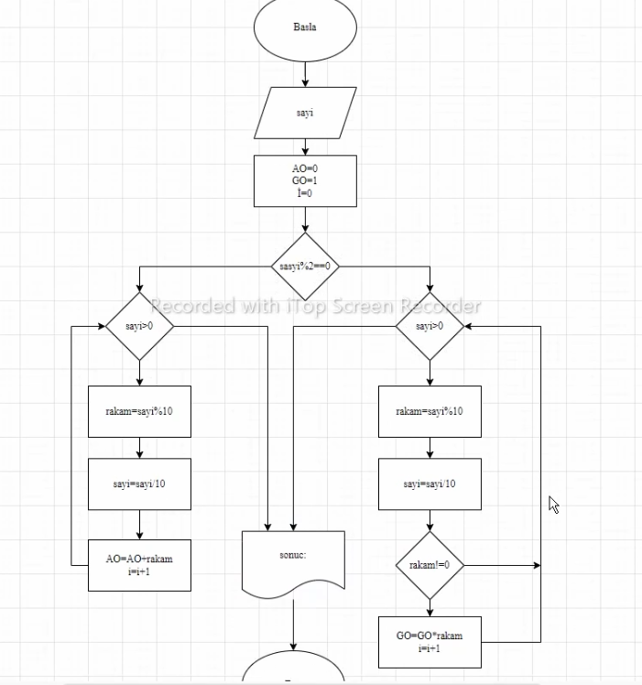
SORU 3: Dışarıdan girilen bir tamsayı değişkeni için eğer girilen değer çift ise sayıdaki rakamların aritmetik ortalamasını değilse geometrik ortalamasını bulan programın akış şemasını çiziniz.
ÇÖZÜM:
Giriş: sayi
Çıkış: aritmetik ortalama, geometrik ortalama
Matematik:
AO = rakamlarTop / basamakSayisi
GO = rakamlar çarpımının basamak sayısınca kökü
Koşullu Yürütme: sayi tek mi? çift mi?
Tekrar: sayi sıfır oluncaya kadar aş. İşlemleri uygula
Kontrol Değişkeni (Alt Aralık): sayi
Kontrol Koşulu (Üst Aralık): sayi >0
Döngü Gövdesi: rakam = sayi % 10
Sonlandırma İfadesi: sayi =sayi / 10

Slide 5
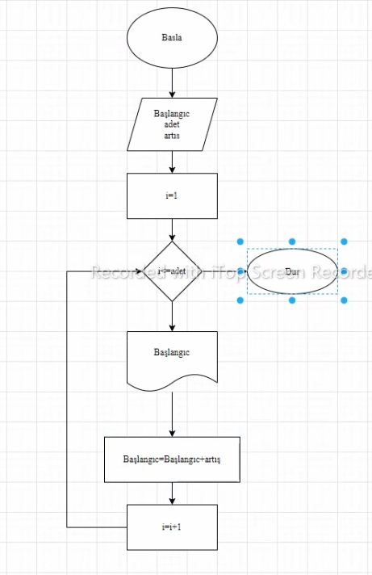
SORU 4: Yazdır isimli bir fonksiyon kapsamında dışarıdan başlangıç, adet, artış isimli 3 tane tam sayı değişkeni parametre olarak alan bir program başlangıç değerinden başlayarak adet değeri kadar sayıyı ekrana yazdırmaktadır. Ekrana yazılan sayılar arasındaki fark artış değeri kadardır. Bu programın akış şemasını çiziniz.
Örnek: Yazdır(1,5,2)=1,3,5,7,9
Yazdır(10,7,5)=10,15,20,25,30,35,40
Yazdır(8,4,6)=8,14,20,26
ÇÖZÜM:
Giriş: başlangıç, adet, artış
Çıkış: adet kadar sayı
Matematik: yapılacaklar
[x, (x+y), (x+y+y), (x+y+y+y)… x:başlangıç, y:artış]
Koşullu Yürütme: -
Tekrar:
Kontrol Değişkeni (Alt Aralık): i=1
Kontrol Koşulu (Üst Aralık): i<=adet
Döngü Gövdesi: yapılacaklar
Sonlandırma İfadesi: i=i+1

Slide 6
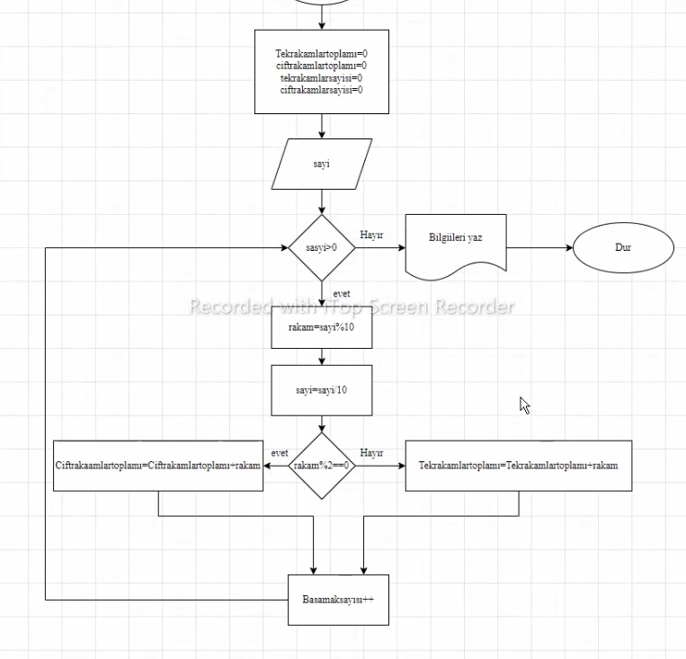
SORU 5: Dışarıdan girilen bir tam sayı değişkeni için girilen değerdeki hem çift hem de tek rakamların toplamını, girilen sayının basamak sayını ve tek rakamlar toplamı ile çift rakamlar arasındaki mutlak farkı bulup ekrana yazdıran programın akış şemasını çiziniz.
ÇÖZÜM:
Giriş: sayi
Çıkış: istenilen bilgi
Matematik: Rakam üzerinde belirten işlemler
Koşullu Yürütme: Rakam tek veya çift mi? (if)
Tekrar:
Kontrol Değişkeni (Alt Sınır): sayi
Kontrol Koşulu (Üst Sınır): sayi > 0
Döngü Gövdesi: rakam = sayi % 10
Sonlandırma İfadesi: sayi = sayi / 10

Slide 7
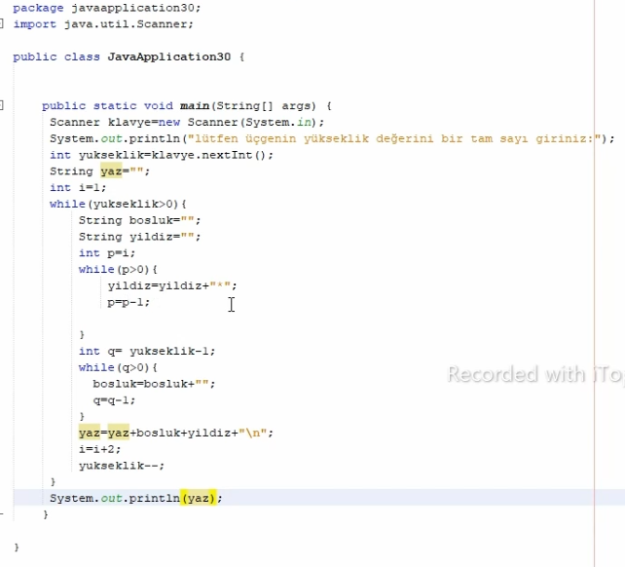
SORU 6: Dışarıdan girilen yükseklik isimli bir tam sayı değerini giriş olarak alan bir programın * sembollerinden oluşan bir üçgeni ekrana çizmektedir. Bu programın java kodunu yazınız.
Örnek:
* * *
*** *** ***
***** *****
*******
ÇÖZÜM:
Giriş: yükseklik
Çıkış: üçgen çizdirmek
Matematik:
1.satırda yükseklik-1 kadar boşluk var 1 yıldız var
2.satırda yükseklik-2 kadar boşluk var 3 yıldız var
3.satırda yükseklik-3 kadar boşluk var 5 yıldız var
4.satırda yükseklik-4 kadar boşluk var 7 yıldız var
i. satırda yükseklik-i kadar boşluk var (2*i-1) yıldız var
Koşullu Yürütme:
Tekrar: Yükseklik kadar satır çizilecek
Kontrol Değişkeni (Alt Aralık): yukseklik
Kontrol Koşulu (Üst Aralık): yukseklik >0
Döngü Gövdesi: yapılacaklar
Sonlandırma İfadesi: yukseklik--

Slide 8
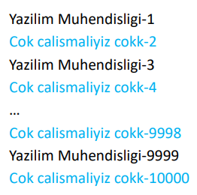
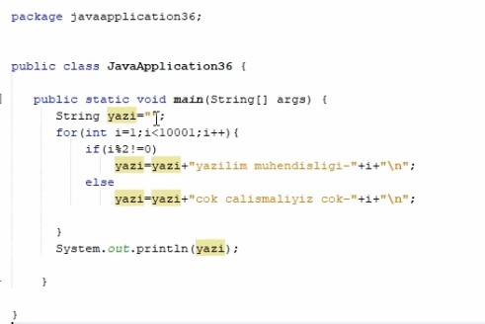
SORU 7: Konsolda alt alta aşağıdaki iki farklı mesajı 10 bin adet çıktı veren programın java kodunu yazınız.(«NOT: println, print vb metotlardan sadece 1 tane kullanınız.»)

Slide 9
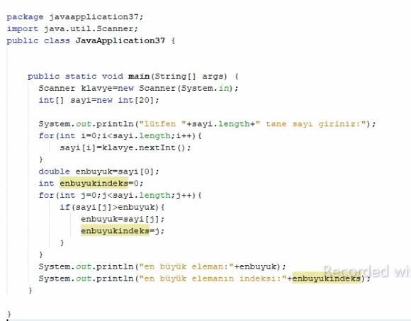
SORU 8: Kullanıcı tarafından girilen 20 elemanlı bir tam sayı dizisindeki en büyük elemanı ve o elemana ait indis numarasını bulup ekrana yazdıran programın java kodunu yazınız.

Slide 10
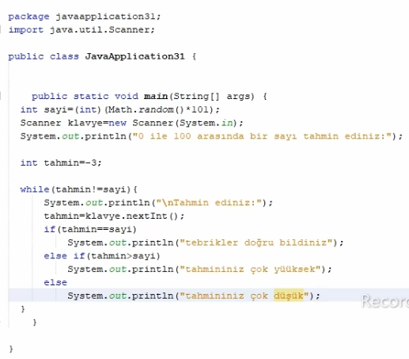
SORU 9: Bilgisayar 1 ile yüz arası sayı adında bir değer üretir. Daha sonra kullanıcıdan bu sayıyı tahmin etmesi için bir tahmin değeri istenir. Eğer sayı değeri ile tahmin değeri aynı ise ekrana ‘’Tebrikler doğru tahmin ettiniz.’’, sayı değeri tahmin değerinden yüksek ise ekrana ‘’Tahmininiz çok düşük daha yüksek bir sayı tahmin et.’’ ve sayı değeri tahmin değerinden düşük ise ekrana ‘’Tahmininiz çok yüksek daha düşük bir sayı tahmin et.’’ yazan programın java kodunu yazınız.

Slide 11
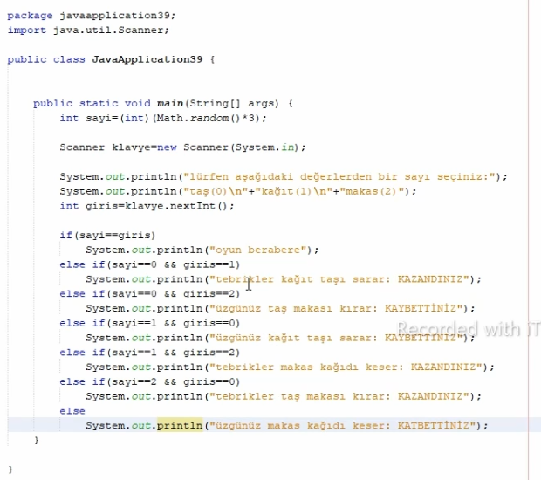
SORU 10: Taş-kağıt-makas oyununu oynayabilecek bir program yazınız.
(Makas kağıdı keser, taş makası ezer, kağıt taşı sarar.)
Program; taş(0), kağıt(1) ve makas(2) sayıları ile temsil edilecektir. Program kendisi 0,1,2 sayılarından birini rastgele üretir ve kullanıcıya seçmesi için mesaj verir.
Taş(0), kağıt(1) ve makas(2) hangisi?
Kullanıcı bir değer seçtikten sonra program bilgisayarın seçtiği ile kullanıcının seçtiğini karşılaştırıp sonucu ekrana yazar.

